Slide 1

推理系统系列模型转换与优化
计算图优化
ZOMI

Slide 2
Talk Overview
推理系统介绍
推理系统与推理引擎
推理系统的工作流程
推理系统生命周期管理
推理引擎介绍
模型小型化
NAS神经网络搜索
CNN小型化结构
Transform小型化结构
离线优化压缩
低比特量化
模型剪枝
知识蒸馏
模型转换与优化
模型格式转换
模型离线优化（算子融合/重排/替换）
在线优化与Runtime
动态batch
bin Packing

Slide 3
Talk Overview
模型格式转换
Challenges and objectives - 挑战与目标
protobuffer / flatbuffer 文件格式
Principle and architecture - 转换模块原理与架构
ONNX Introduction - ONNX 转换介绍

Slide 4
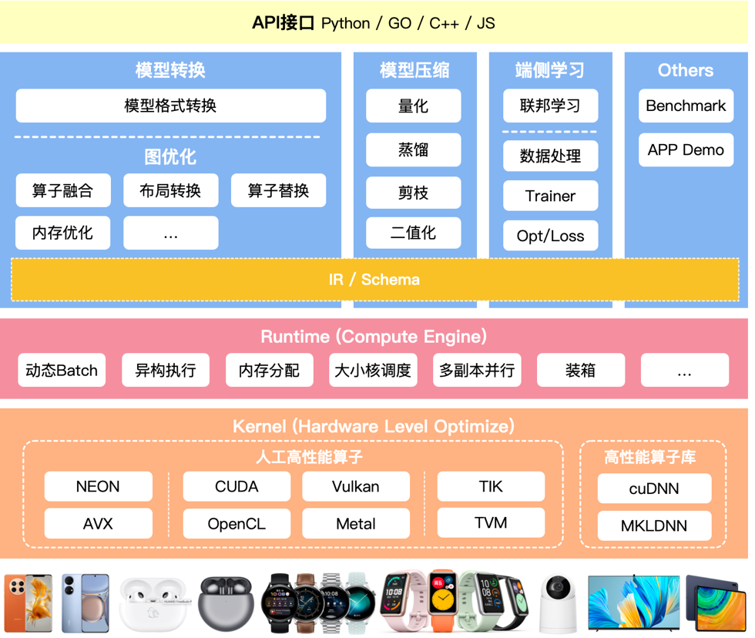
推理引擎架构

Slide 5
挑战与目标

Slide 6
冗余分析

Slide 7
结构冗余：模型结构中的无效计算节点，也是惟一可以无损去除的冗余类型
精度冗余：深度学习推理引擎的数据单元是张量，一般是32位浮点数组，32位浮点的范围在很多场景是存在冗余的，往往可以压缩到16位或者8位甚至更低；另一方面，浮点数组中也可能存大量的0或者其他重复数据，也有优化空间。
算法冗余：算子的实现算法本身存在计算冗余，比如均值模糊的滑窗实现
并发冗余：未充分使用计算资源的并发能力（SIMD / 多线程 / GPU 等等），导致计算资源闲置，亦或受并发能力本身的限制，需要计算多余的数据（比如计算长度为3 ，但SIMD单元为4的向量加法）
调度冗余：使用多线程、GPU 或者其他异构计算资源时，在 CPU 端需要组织计算，分拆任务，传输计算信息，该行为产生额外的计算冗余
读写冗余：在一些计算场景重复读写内存，或者内存访问不连续导致不能充分利用硬件缓存，产生多余的内存传输

Slide 8
结构冗余与精度冗余的压制一般需要离线工具辅助，MNN 对应提供了图优化、模型压缩工具，在端上则提供了部分架构的低精度的计算支持。

Slide 9
图优化：基于一系列预先写好的模板，去除模型中的冗余计算，比如 Convolution 与 BatchNormal / Scale 的合并，Dropout 去除等。图优化能在特定场景下带来相当大的计算收益，但相当依赖根据先验知识编写的模板，相比于模型本身的复杂度而言注定是稀疏的，无法完全去除结构冗余

Slide 11


图优化，大幅缩减冗余计算
算子融合
支持多达20+常见的融合，减少内存读写和计算量
算子替换
支持常见的算子替换，通过参数值替换减少计算量
算子前移
移动slice相关算动到计算图前，减少冗余计算
conv
mean
A
B
A
B
bn
conv
add
layernorm
batchnorm
scale
mul
slice
slice
activation
……
x，y，μ，σ
slice
mul
$$w^{’}=\frac{w}{\sqrt{var}} ∗ β$$
$b^{’}=\frac{b−mean}{\sqrt{var}} ∗β+γ$
Transformer模型实验结果
transformer模型 | 线程数 | TF Lite | MS Lite融合后 | 提升百分比%
encoder | 1 | 22.181 | 21.513 | 3.0%
 | 2 | 15.6581 | 13.787 | 11.9%
 | 4 | 14.1197 | 11.285 | 20%
Notes:
删除极速

Slide 12
图优化方式
Basic: 基础优化涵盖了所有保留计算图语义的修改，如：O1常量折叠、O2冗余节点消除和O3有限数量的算子融合。
Extended: 扩展优化仅在运行特定后端，如 CPU、CUDA、NPU 后端执行提供程序时适用。其针对硬件进行特殊且复杂的 Kernel 融合策略和方法。
Layout optimizations: 布局转换优化，主要是不同 AI 框架，在不同的硬件后端训练又在不同的硬件后端执行，数据的存储和排布格式不同。

Slide 13
图优化方式
Basic: 基础优化涵盖了所有保留计算图语义的修改，如：O1常量折叠、O2冗余节点消除和O3有限数量的算子融合。
Extended: 扩展优化仅在运行特定后端，如 CPU、CUDA、NPU 后端执行提供程序时适用。其针对硬件进行特殊且复杂的 Kernel 融合策略和方法。
Layout optimizations: 布局转换优化，主要是不同 AI 框架，在不同的硬件后端训练又在不同的硬件后端执行，数据的存储和排布格式不同。
图

Slide 14
Basic Graph Optimizations 基础图优化
These are semantics-preserving graph rewrites which remove redundant nodes and redundant computation. They run before graph partitioning and thus apply to all the execution providers. 这些优化涵盖了所有保留语义的修改，如常量折叠、冗余节点消除和有限数量的节点融合。

Slide 15
O1: Constant Folding 常量折叠
Statically computes parts of the graph that rely only on constant initializers. This eliminates the need to compute them during runtime.

Slide 16
O2: Redundant node eliminations 冗余节点消除
Remove all redundant nodes without changing the graph structure. The following such optimizations are currently supported:
Identity Elimination
Slice Elimination
Unsqueeze Elimination
Dropout Elimination

Slide 17
O3: Operation fusions 算子融合
Fuse/fold multiple nodes into a single node. For example, Conv Add fusion folds the Add operator as the bias of the Conv operator. The following such optimizations are currently supported:
Conv Add Fusion
Conv Mul Fusion
Conv BatchNorm Fusion
Relu Clip Fusion
Reshape Fusion

Slide 18
Extended Graph Optimizations 其他图优化
These optimizations include complex node fusions. They are run after graph partitioning and are only applied to the nodes assigned to the CPU or CUDA or ROCm execution provider. Available extended graph optimizations are as follows:

Slide 19
O4: Extended Graph Optimizations 其他图优化
Optimization | Execution Provider | Comment
GEMM Activation Fusion | CPU
Matmul Add Fusion | CPU
Conv Activation Fusion | CPU
GELU Fusion | CPU, CUDA, ROCm
Layer Normalization Fusion | CPU, CUDA, ROCm
BERT Embedding Layer Fusion | CPU, CUDA, ROCm | Fuse BERT embedding layer, layer normalization and attention mask length
Attention Fusion* | CPU, CUDA, ROCm
Skip Layer Normalization Fusion | CPU, CUDA, ROCm | Fuse bias of fully connected layer, skip connection and layer normalization
Bias GELU Fusion | CPU, CUDA, ROCm | Fuse bias of fully connected layer and GELU activation
GELU Approximation* | CUDA, ROCm | Disabled by default. Enable with kOrtSessionOptionsEnableGeluApproximation

Slide 20
Layout Optimizations 数据布局优化
These optimizations change the data layout for applicable nodes to achieve higher performance improvements. They are run after graph partitioning and are only applied to nodes assigned to CPU execution provider. Available layout optimizations are as follows:
NCHWc Optimizer: Optimizes the graph by using NCHWc layout instead of NCHW layout.

Slide 21
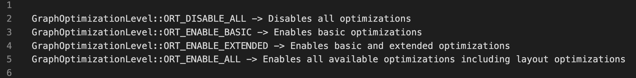
ONNX Usage
ONNX Runtime defines the GraphOptimizationLevel enum to determine which of the aforementioned optimization levels will be enabled. Choosing a level enables the optimizations of that level, as well as the optimizations of all preceding levels. For example, enabling Extended optimizations, also enables Basic optimizations. The mapping of these levels to the enum is as follows:

Slide 22
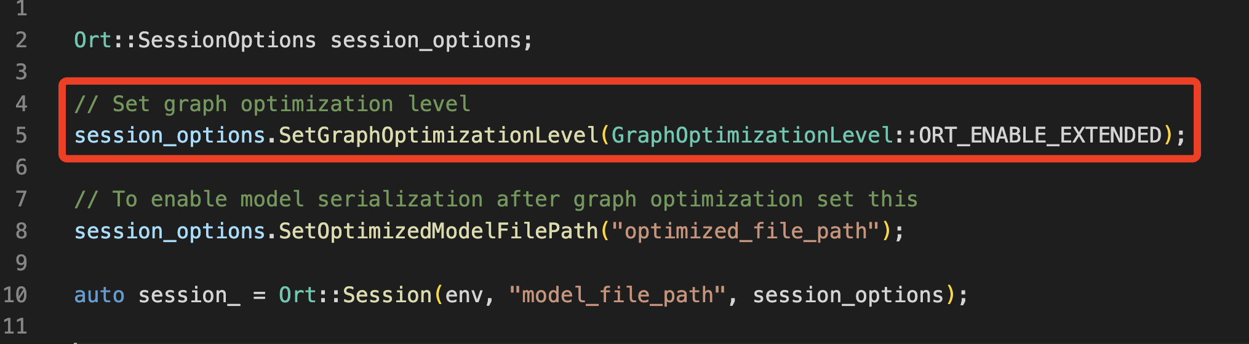
ONNX Usage
ONNX Runtime defines the GraphOptimizationLevel enum to determine which of the aforementioned optimization levels will be enabled. Choosing a level enables the optimizations of that level, as well as the optimizations of all preceding levels. For example, enabling Extended optimizations, also enables Basic optimizations. The mapping of these levels to the enum is as follows:

Slide 23
Notes:
23

